Slide 1
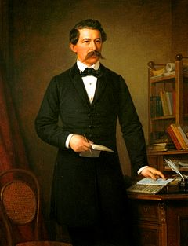
Arany János: Vojtina ars poeticája

Slide 2
Ki is volt valójában Vojtina?
Vojtina Mátyás, a fővárosba keveredett szlovák származású versfaragó, aki írók kollégájának hiszi magát.
Bernát Gáspár inasa volt ő
Legtöbbször kocsmákban adta elő verseit
Egyszer ilyenkor mutatták be nekem

Slide 3
Miért nem saját nevemben írok?
Gúnnyal tiltakozom a hasonló rossz költők ellen, akik elárasztják a sajtót
A szerep csak a címre terjed ki, a szövegben már magam beszélek, saját életutamról, eszméimről
Önirónia: azonban magamat sem tartom nagynak, irtózok a pátosztól, ön-ünnepléstől
A hazug pátosz sem jó, az ömlesztett mocsok sem jó, a rútat egy az egyben nem szabad a versbe emelni

Slide 4
Realizmus (az én szemszögemből)
A főváros képe messziről vagy alkonyatban szép, közel hajolva koszos és bűzös
Az író tegyen úgy, mintha a Duna tükréből tekintene át Budára: a valós látványról írok, de megszépítő tükörben
„nem a való hát, annak égi mása
amitől függ az ének varázsa”
Úgy vélem a költészethez szükséges némi hazugság:
„ költő, hazudj, de rajt ne fogjanak!”
Igaz alapok nélkül sem lehetséges, némi hazugság nélkül sem lehetséges, meg kell hát találni a középutat

Slide 5
